Slide 1
Mobility System
Уеб базирана система за предоставяне И наемане на превозни средства

Slide 2
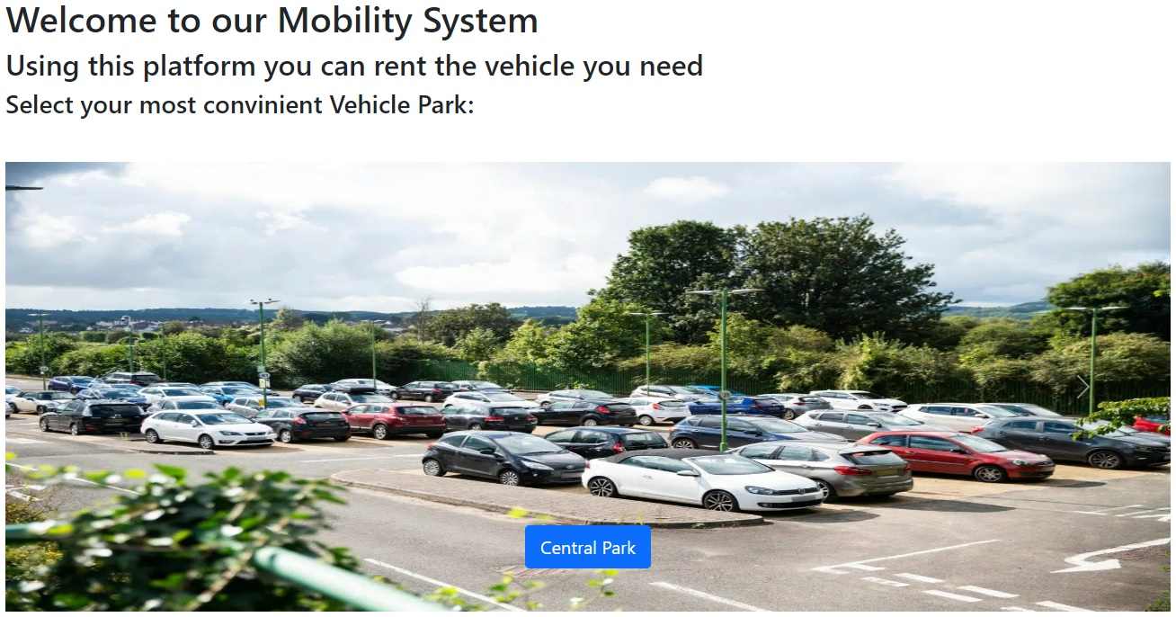
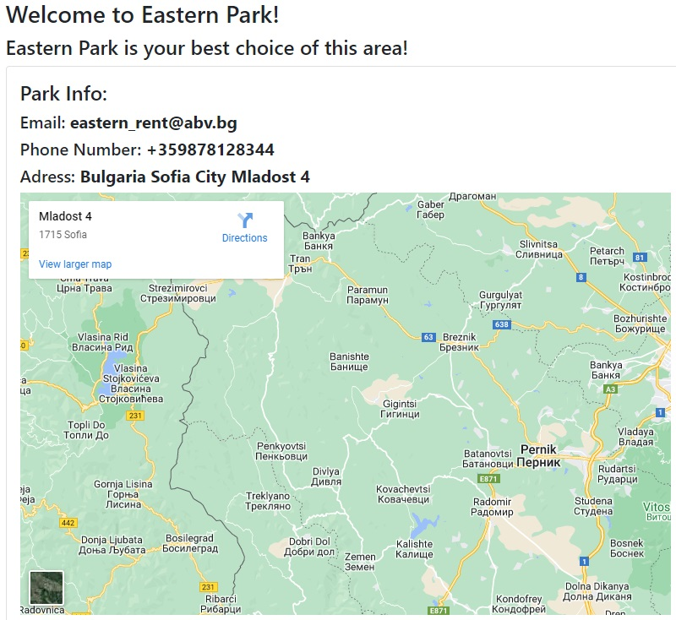
Категория - Уеб приложение
Целта на проекта е създаване на система за управление и контрол, предоставяща възможност за ръководството да получава в реално време актуална бизнес информация, която да подпомага взимането на правилни решения за развиването на системата.

Slide 3


Използвани технологии
Microsoft .NET 6
MVC Architecture
Entity Framework Core
SQL Server
C#
Java Script
HTML
CSS
Toast Notification
Sweet Alert 2

Slide 4
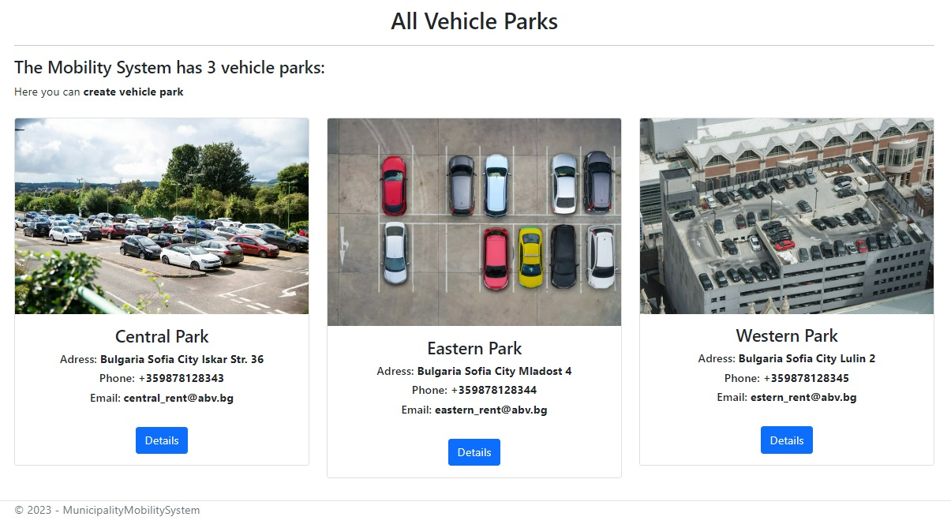
Кратко Описание
Приложението разполага с потребителска част, за клиентите на услугата и административна - за персонала, който работи за предоставянето на тази услуга.
Потребителската част дава възможност на клиентите да изберат най-удобния за тях парк за наемане на превозни средства, от където да наемат необходимото им превозно средство.

Slide 5
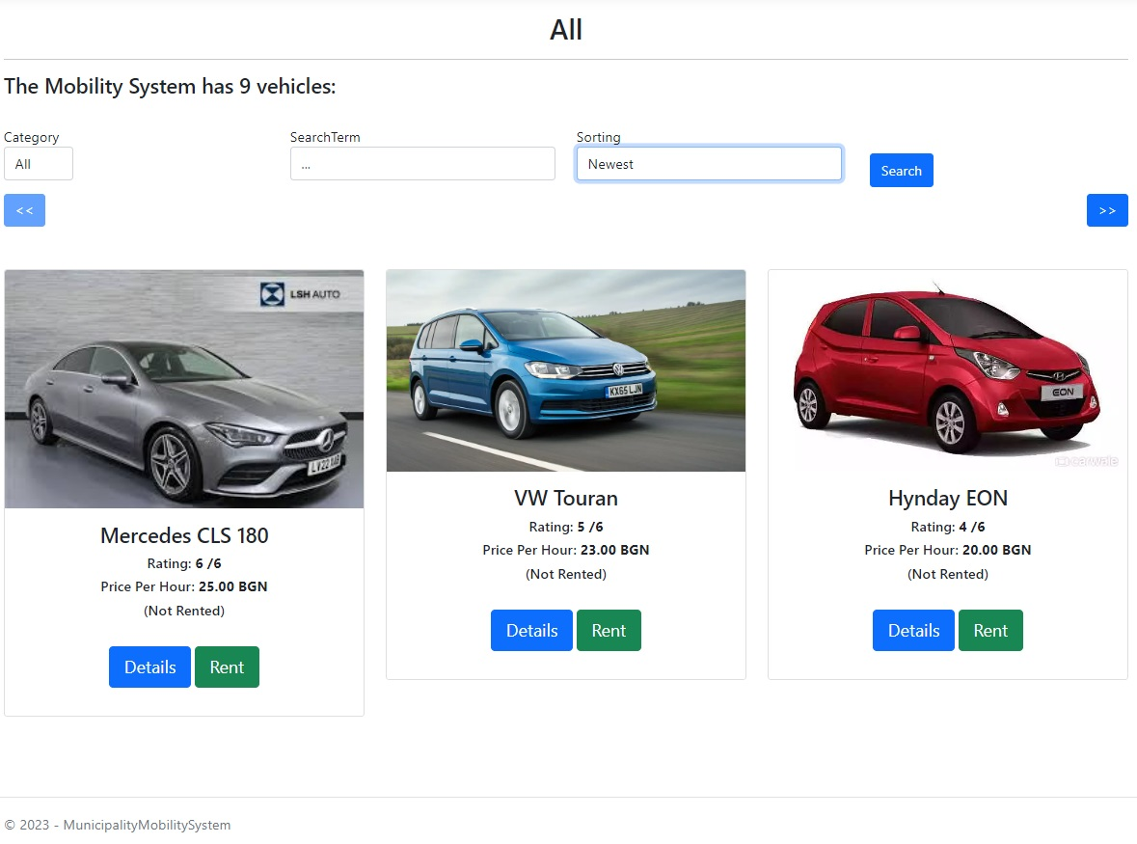
ПОТРЕБИТЕЛСКА ЧАСТ
След избора на място, потребителя може да избира измежду наличните превозни средства, като платформата му предоставя функционалността да търси по вид или дума и да сортира по цена, по най-ново или по рейтинг, търсеното превозно средство.

Slide 6
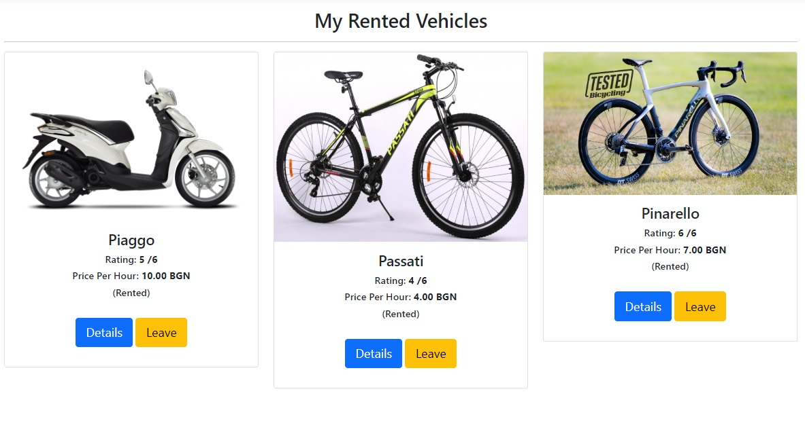
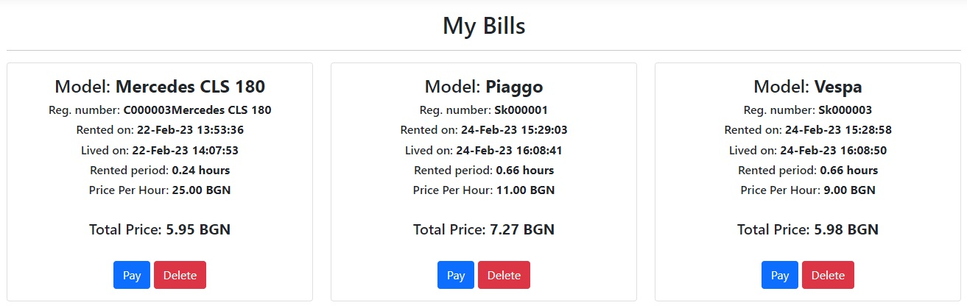
ПОТРЕБИТЕЛСКА ЧАСТ
Потребителят може да създаде профил, където да се съхраняват наетите от него превозни средства и където да получава, плаща и съхранява своите сметки от използваните услуги.

Slide 7
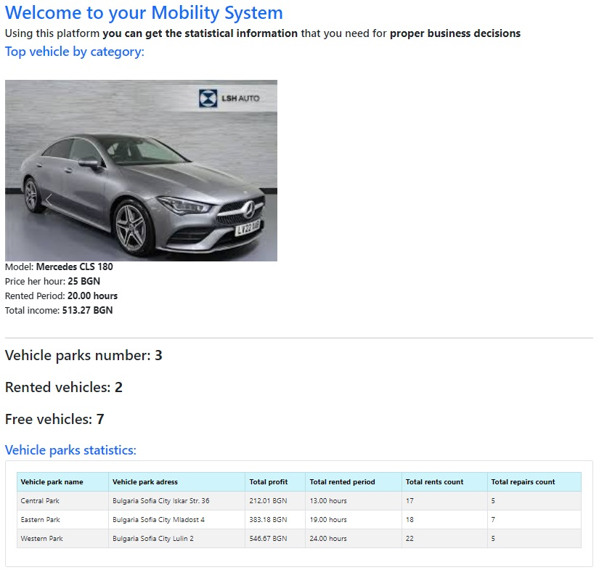
АДМИНИСТРАТИВНА ЧАСТ
Административната част на платформата предоставя интерактивна работна среда за персонала на системата.
Работната среда е разработена според специфичните нужди на всяка длъжност, като целта е създаването на единна система, позволяваща ефективно управление на процесите и предоставяща необходимата информация за взимането на правилни бизнес решения.
Достъпът до различните части на административната част е съобразен, със специфичните нужди на всяка длъжност.

Slide 8
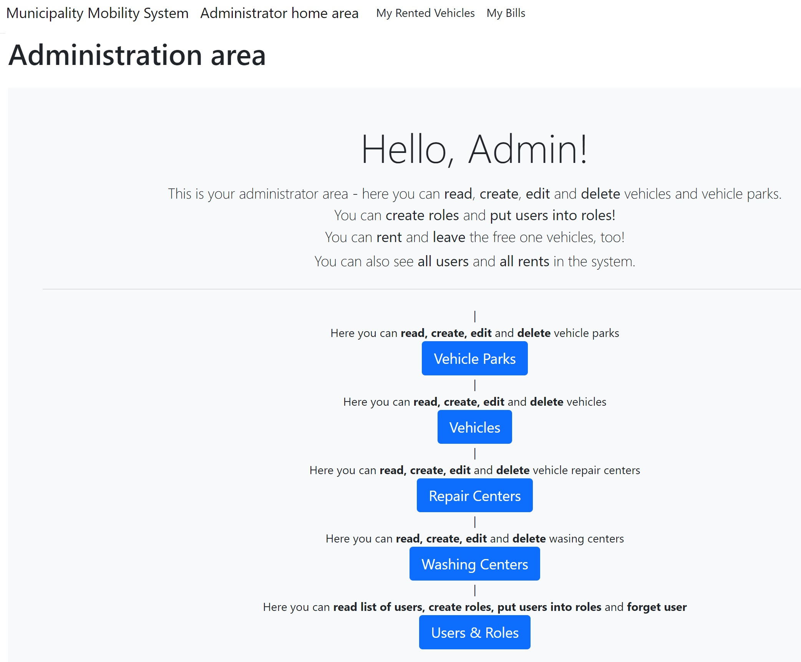
АДМИНИСТРАТИВНА ЧАСТ
Администраторът е длъжността, която по разпореждане на управителя, може и създава, променя и изтрива всички необходими ресурси за правилното функциониране и развитието на системата, като:
- Паркове за предоставяне и наемане на превозни средства
- Превозни средства
- Центрове за сервиз и почистване на превозните средства
- Длъжности със специфични функции и нива на достъп в съответствие със спецификата на тяхната работа.

Slide 9
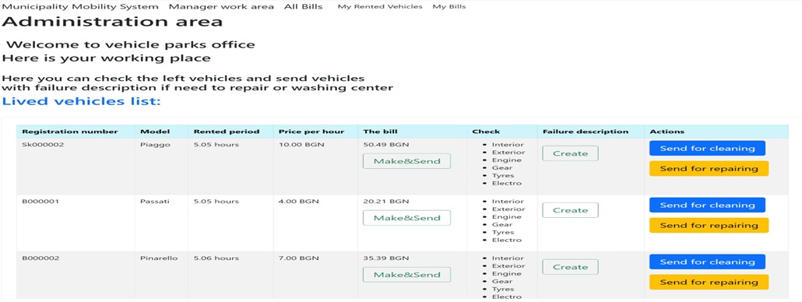
АДМИНИСТРАТИВНА ЧАСТ
Мениджърът е длъжност, която има задължения свързани със приемане, предаване, проверка и разпределяне (според установеното състояние от проверката) за сервиз или почистване, на върнато от наем превозно средство, преди предоставянето му отново на потребителите на услугата.
Мениджърът изготвя и изпраща сметката на потребителите.
От своя контролен панел, мениджърът има възможност да напише и изпрати съобщение, отнасящо се за изпращаното превозно средство, което се появява в контролния панел на получателя - ръководителя на сервизния център или ръководителя на центъра за почистване.

Slide 10
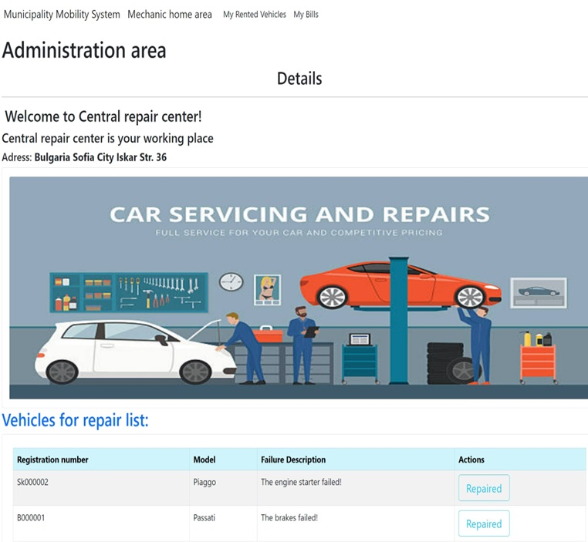
АДМИНИСТРАТИВНА ЧАСТ
Ръководителят на сервизния център има възможност от своя контролен панел да направи поръчка на части, която остава в базата данни, като амортизационни разходи на превозното средство (опция за следващ етап на разработка) и след отстраняване на техническите проблеми да изпрати превозното средство за почистване, придружено от запис появяващ се в контролния панел на ръководителя на центъра за почистване.

Slide 11
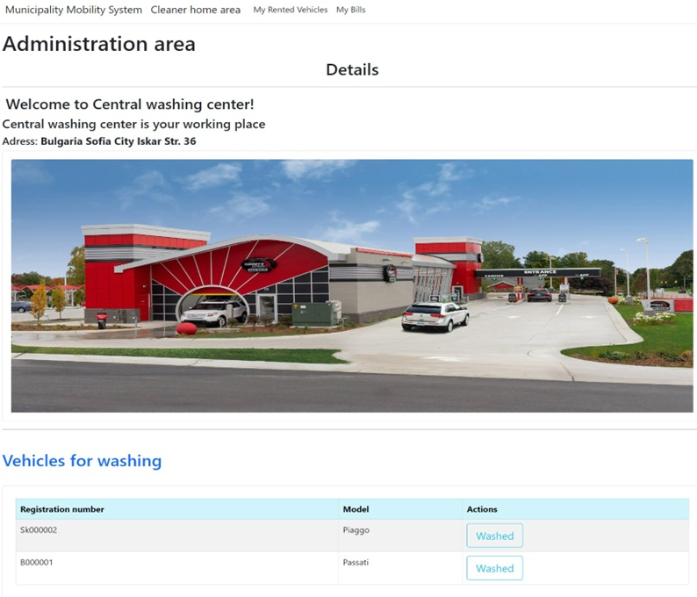
АДМИНИСТРАТИВНА ЧАСТ
Ръководителят на центъра за почистване от своя контролен панел има възможността и задължението след почистването на превозното средство, да го върне към свободните за наемане превозни средства, натискайки бутона “Washed”.

Slide 12
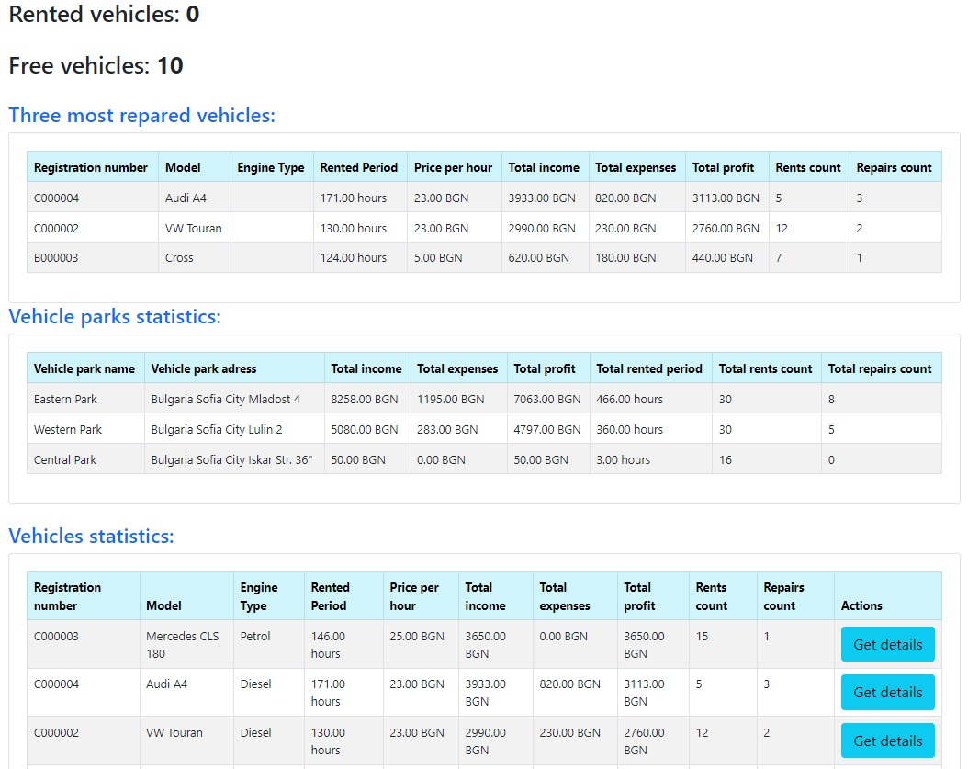
Заключение
Управителят има достъп до всички части на системата, за наблюдение в реално време, като единствено не разполага със специфичните функции и действия на съответните длъжности, с цел да не оказва влияние на правилното функциониране на системата.
Правилното функциониране на тази система създава възможността актуална статистическа информация, да достига до Управителя в реално време, което от своя страна помага за взимането на правилни решения за развиването на системата в желаната от ръководството посока.

Slide 13
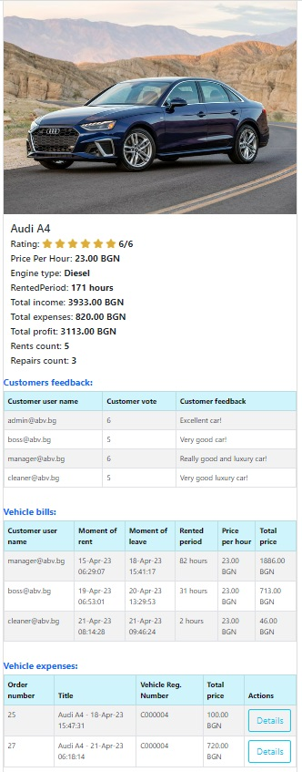
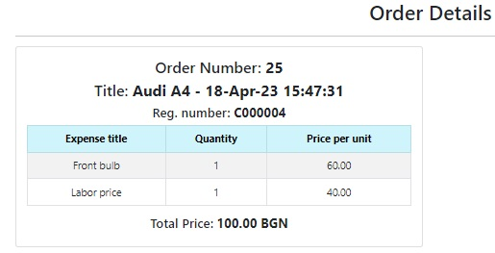

Slide 14
Благодаря за вниманието

